Slide 1
Подводные лодки
Презентацию выполнила Вуколова Татьяна ученица 7 Б класса,
МБОУ лицей №1 им. Н.К. Крупской.

Slide 2
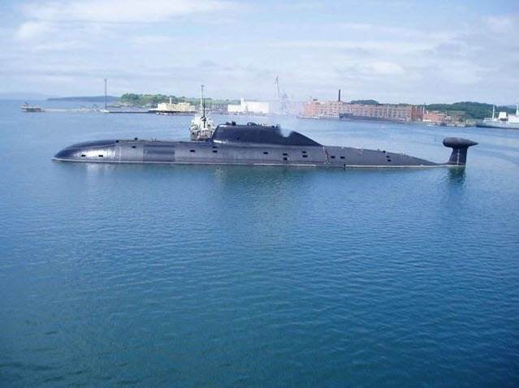
Что такое подводная лодка?
Подво́дная ло́дка (подлодка, ПЛ, субмарина) — класс кораблей, способных погружаться и длительное время действовать в подводном положении. Основное вооружение подводных сил военно-морского флота вооружённых сил многих государств мира. Важнейшее тактическое свойство подводной лодки — скрытность.

Slide 3
Конструкция
Современные подводные лодки имеют 2 корпуса: водопроницаемый лёгкий корпус, функция которого заключается в придании кораблю гидродинамически совершенных обводов, и водонепроницаемый прочный корпус, способный выдержать давление воды на больших глубинах погруженияИзменение глубины и всплытие производятся с помощью горизонтальных рулей (гидропланов) с последующим вытеснением воды из балластных цистерн сжатым воздухом или газом. Отдельно выделяют класс батипланов — подводных аппаратов, погружающихся только за счёт действия гидродинамических сил. Для движения подводных лодок в надводном положении применяются атомные энергетические или дизельные установки; в подводном положении — атомные установки, электрические аккумуляторы тока.

Slide 4
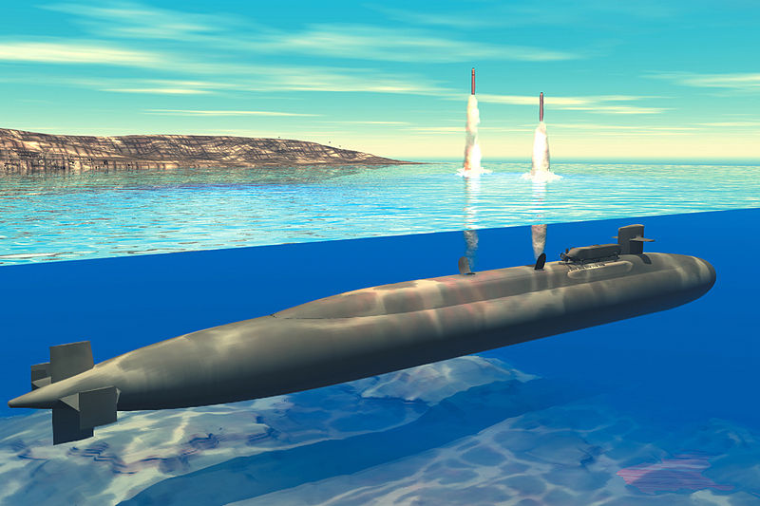

Slide 5
История
Идея боевого применения подводного судна впервые была высказана Леонардо да Винчи. Впоследствии он уничтожил свой проект, так как опасался разрушительных последствий подводной войны. Впервые действующий образец подводной лодки был создан в 1620 году для короля Англии Джеймса голландским инженером Корнелиусом ван Дреббелем (1572—1633): в Лондоне была построена и успешно испытана в ТемзеВ конце XIX века появились лодки с электрической силовой установкой, затем с бензиновой и дизельной для надводного плавания и с электрической для подводного. Впервые подводные лодки были применены в русско-японской войне. Экипажи их набирались на добровольной основе из числа офицеров и матросов надводных кораблей. До 1906 года подводные лодки за отсутствием специальных разработок по тактике и стратегии ведения подводной войны числились миноносцами. вёсельная подводная лодка.

Slide 6
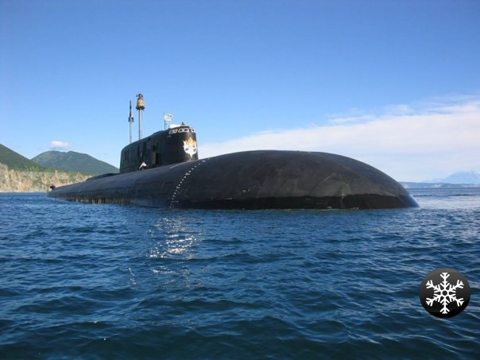
Мирное применение
Подводные лодки достаточно широко используются в научно-исследовательских целях. В экспериментах, связанных с изучением геомагнитного поля Земли, подводные лодки в погружённом положении использовались как стабильно ориентированные платформы для оборудования.

Slide 7
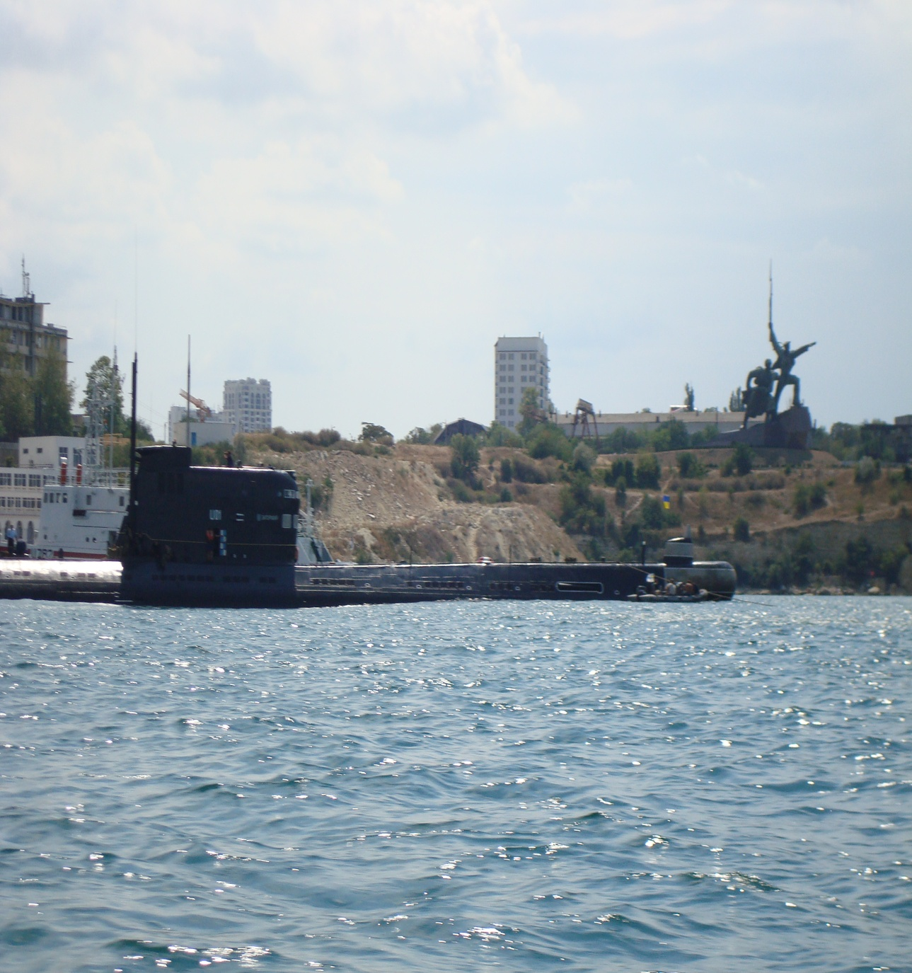
Погружение и всплытие
По закону Архимеда, чтобы тело полностью погрузилось в воду, его вес должен равняться весу вытесненной им воды. Для погружения ПЛ принимает балласт — воду — в цистерны. Для всплытия балласт продувается: вода вытесняется из цистерн сжатым воздухом. Когда лодка полностью погружена, она меняет глубину с помощью рулей. Прием или откачка балласта после этого производится только для уравновешивания.

Slide 8
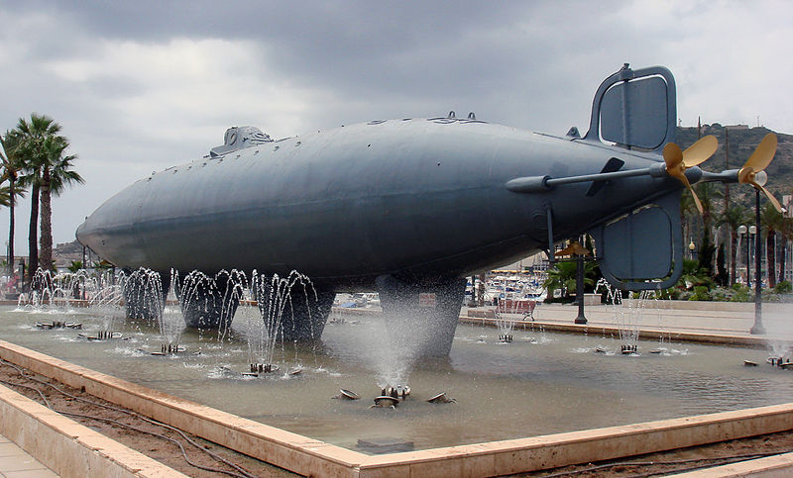
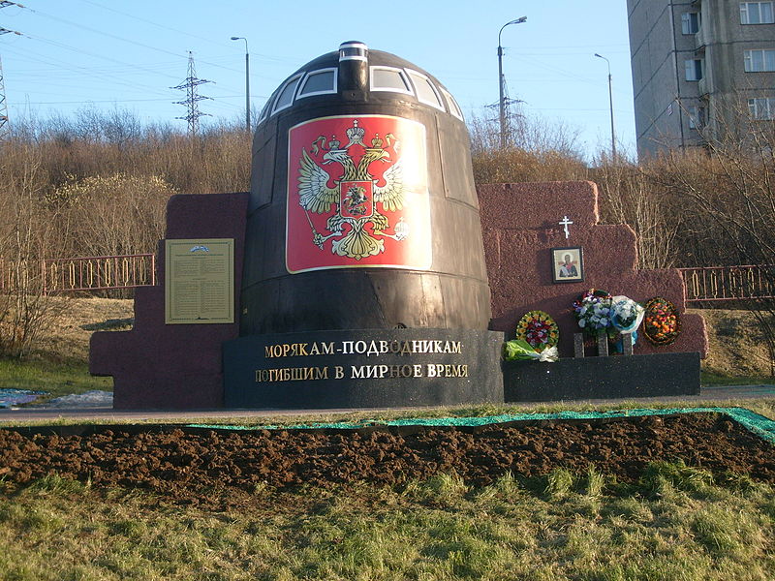
Музеи и памятники подводным лодкам
Значительное количество подводных лодок сохраняются в качестве кораблей-музеев или музейных экспонатов. Также, существует большое количество памятников подводным лодкам или подводникам, при этом многие памятники установлены как знак гибели лодки вместе с экипажем, что делает их по смыслу близкими к надгробиям.

